Slide 1
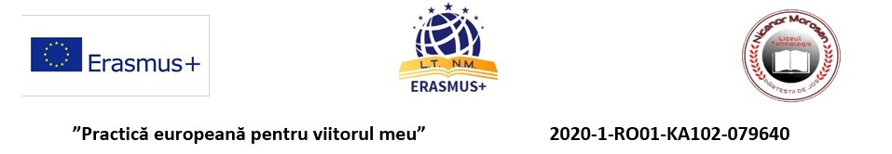

MOBILITATE PORTUGALIA
DISIMINARE PROIECT ERASMUS +
2021
Proiect Erasmus + ”Practică europeană pentru viitorul meu”
Număr proiect : 2020-1-RO01-KA102-079640
Beneficiar: Liceul Tehnologic” Nicanor Moroșan”- Pîrteștii de Jos
DISCLAIMER: Acest proiect este finanțat cu sprijinul Comisiei Europene. Aceasta publicație reflectă numai punctul de vedere al autorului.
Comisia nu este responsabilă pentru eventuala utilizare a informațiilor pe care le conține.

Slide 2
Un nou început
Pe data de 25 Septembrie 2021, elevii Liceului Tehnologic “Nicanor Morosan” Pârteștii De Jos , Jud. Suceava, vor urma sa aibe o experiența minunată de neuitat în țara gazdă si anume Portugalia. Ne-am pornit din Pîrteștii de Jos cu un vehicul de transport închiriat care ne-a dus spre aeroportul din Otopeni. Acolo am ajuns la ora 6 A.M , după care am avut de așteptat avionul cca 3 ore. Zborul din Otopeni spre Munchen, Germania , a durat in jur de 2 ore. Dupa ce ajuns in Aeroportul din Munchen, am asteptat o ora pentru a ne îmbarca pentru urmatorul zbor care a fost spre Porto. Pe la ora 2 P.M am ajuns in Porto de unde ne-am preluat bagajele iar de acolo de la aeroport ne-a luat firma intermediara care ne-a dus la Campusul care a fost urmatoarea nostră casa timp de 3 saptamani.

Slide 3
Încantați de cunoștință Portugalia!
Pe data de 26 Septembrie am ajuns în Campus unde am fost cazati,. Campusul avea foarte multe posibilitati de agrement cum ar fi:
Mini Golf
Sala de Sport afara
BBQ
Ping Pong
Teren de Fotball
Etc.

Slide 4
Desfășurarea Primei Săptămâni
Luni pe data de 27 Septembrie toata lumea a facut cunostinta cu tutorele pe care il va avea (Jorge Campos si Jorge Carneiro). Tutorele ne-a prezentat organizația de primire, baza tehnico-materială, mediul informational, conduita si normele de securitate.
De asemenea, luni, am dat un test de evaluare initiala care reprezenta caracterizarea unitatilor de cazare si a unitatilor alimentație..

Slide 5
În decursul primei saptamani sub îndrumarea tutorilor de practică ne este prezentat rezervarea spatiilor de cazare , înregistrarea rezervărilor prin sistem informatic, gestionarea rezervărilor, am întocmit și urmărit derularea corespondenței, am transmis la recepție situația rezervărilor și a listei sosirilor.
Începutul unei experiente foarte frumoase pe care nu o vom uita niciodata.
În prima saptamana, de asemenea, am avut oportunitatea de a ne imbunatatii abilitatile de comunicare in limba portugheza, participănd la cursuri.

Slide 6
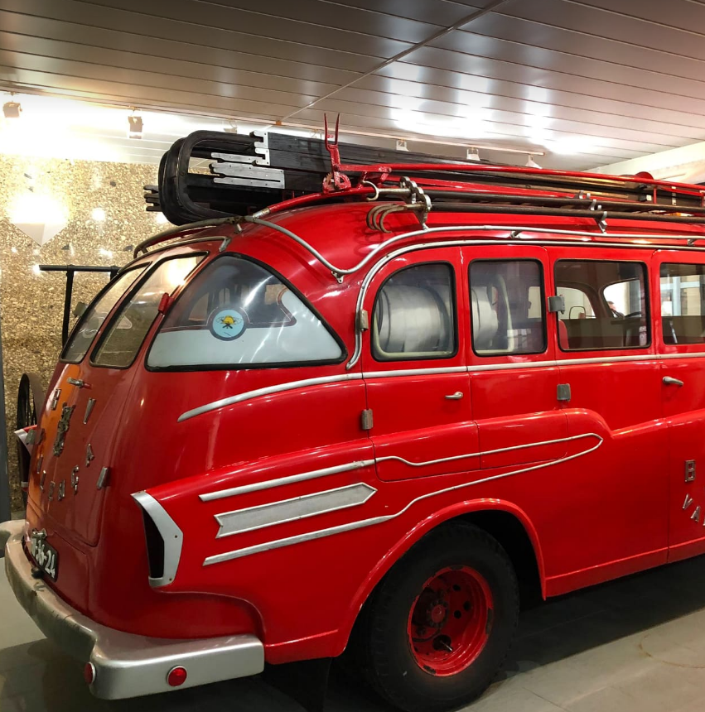
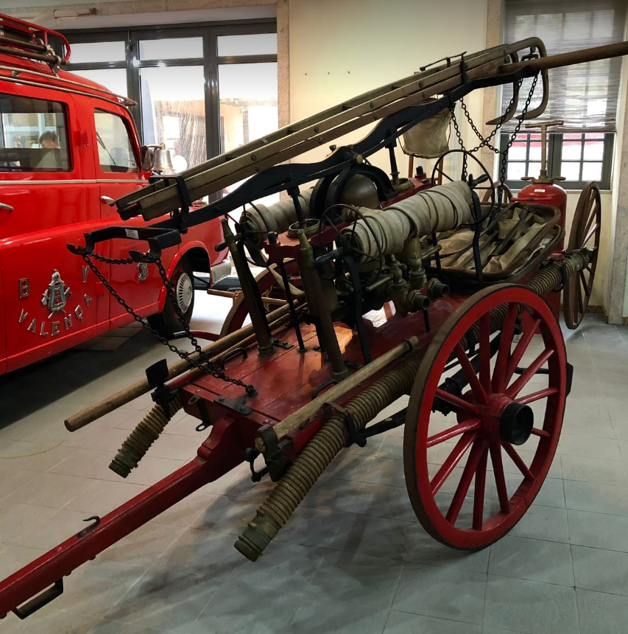
Pe data de 2 Octombrie , am visitat Valenca si Viana do Castelo. În această zi ne-am distrat, am vizitat un centru comercial si am achizitionat diverse lucruri care aveau legatura cu cultura portugheza.

Slide 7
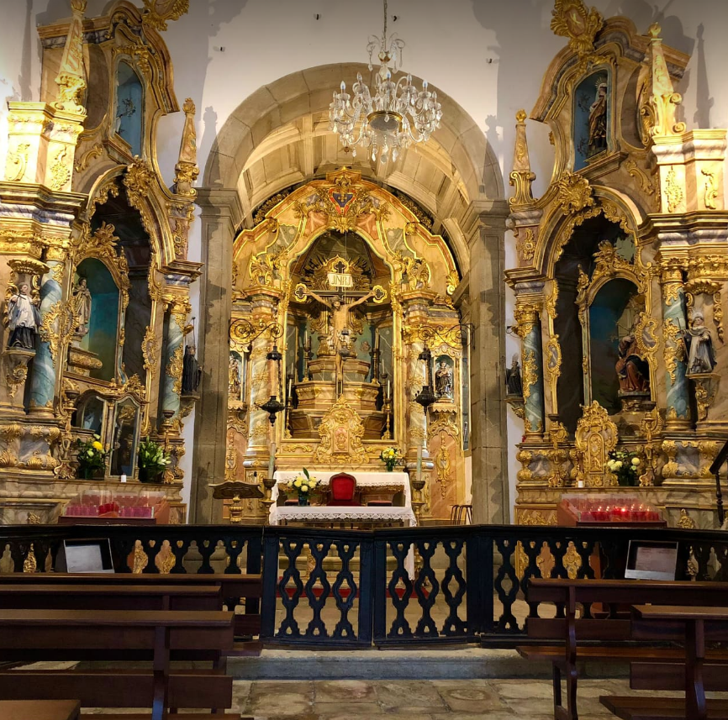
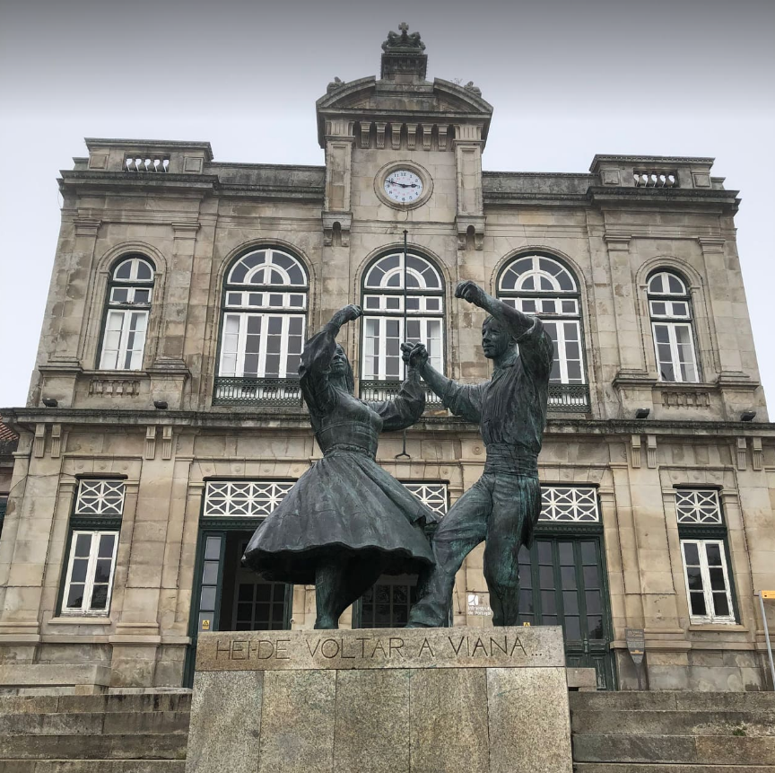
Valenca si Viana do Castelo

Slide 8
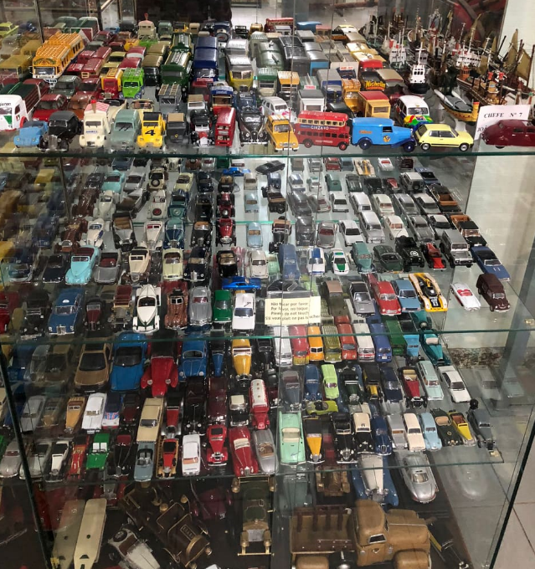
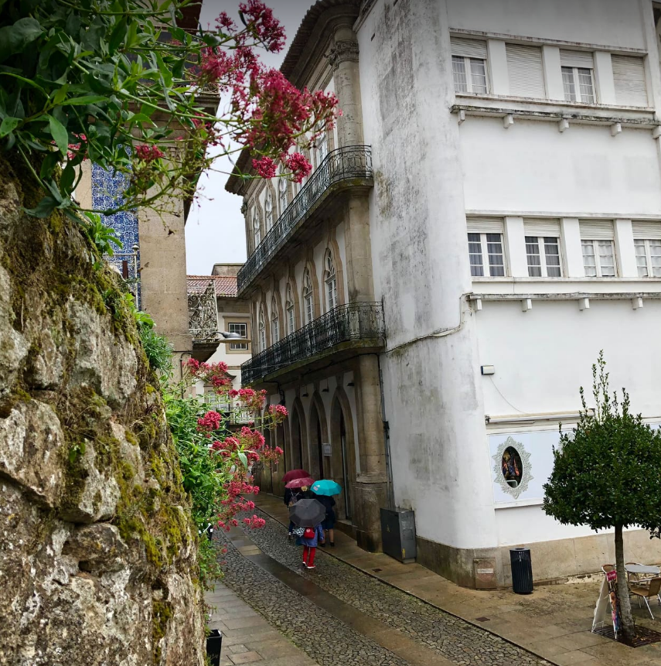

Slide 9
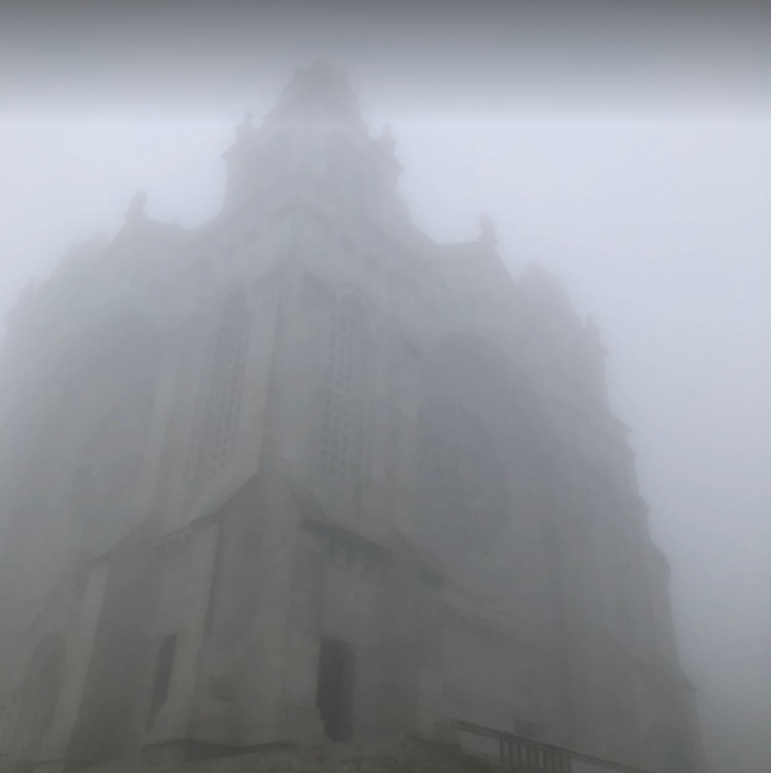
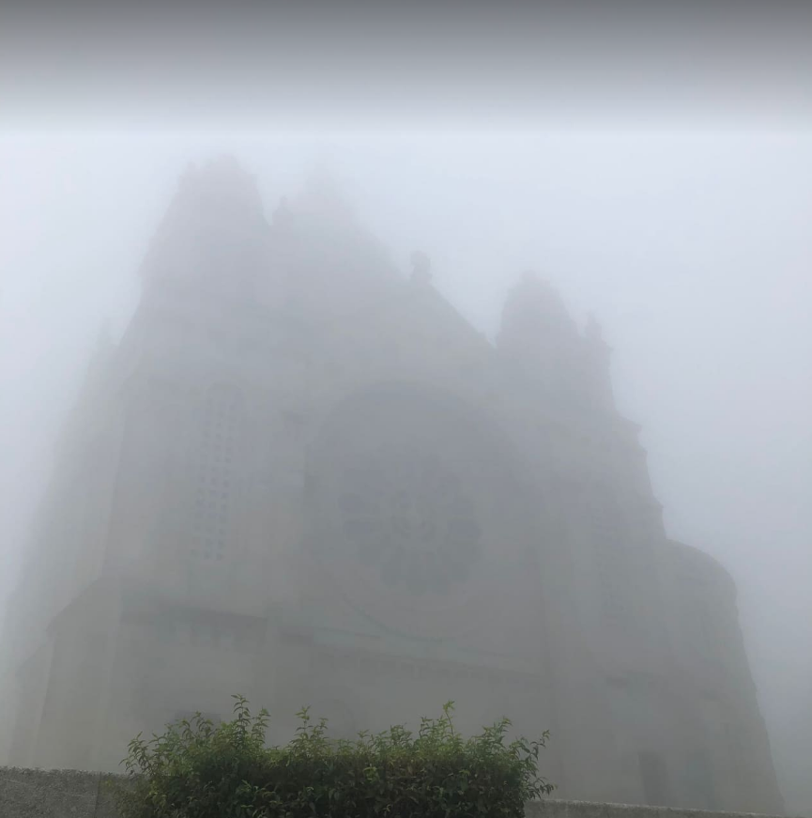

Slide 10
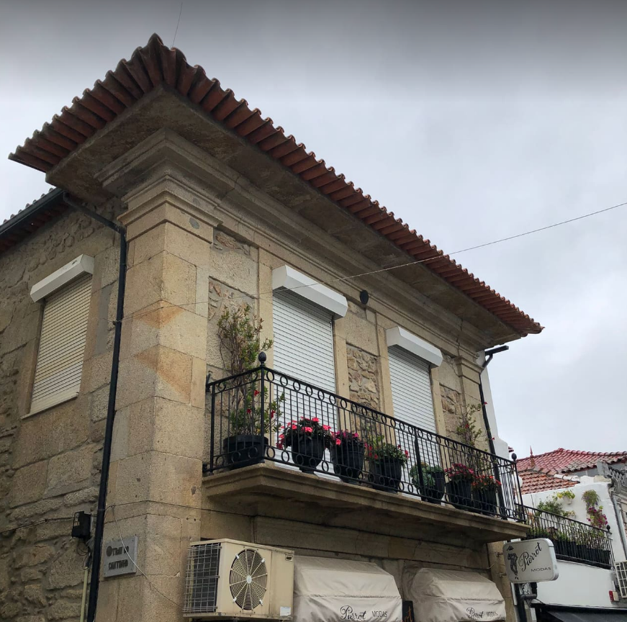
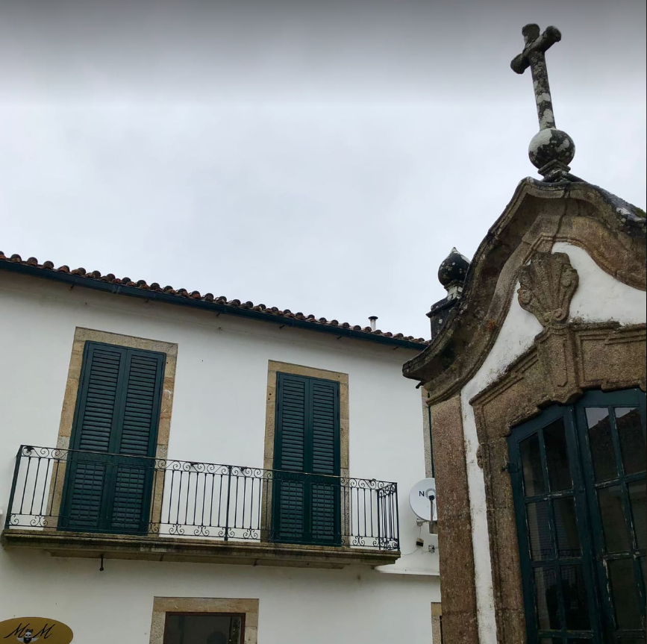

Slide 11
Ponte de Lima
În 3 Octombrie, am vizitat orașul Ponte de Lima. Am vizitat orașul în splendorea lui, am trecut la pas podul care trece peste râul Lima , am vizitat piata din oras si am încercat experiențe noi cum ar fi: am mancat castane coapte, am ascultat muzică traditională portugheză, am cumparat multe suveniruri si am facut poze cu diverse statui din centrul orașului. Pentru noi a fost o experiență nouă . Tot în 3 octombrie am vizita o zonă rurală oprindu-ne într-un sătuc . Aici am vizitat zona unde tineau oamenii porumbul și celelalte cereale , acestea arătau ca niște camaruțe mici din piatră , iar în vârf fiecare cămăruță avea o cruce de piatră care simboliza belsugul, roadele , pamantul fertil, etc.

Slide 12
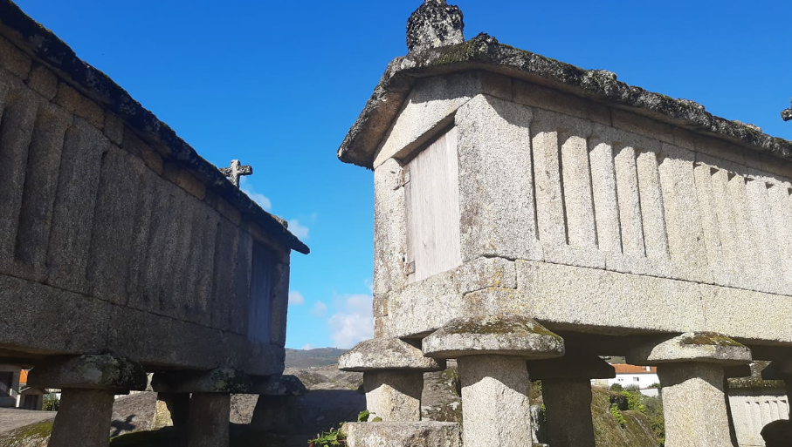

Slide 13
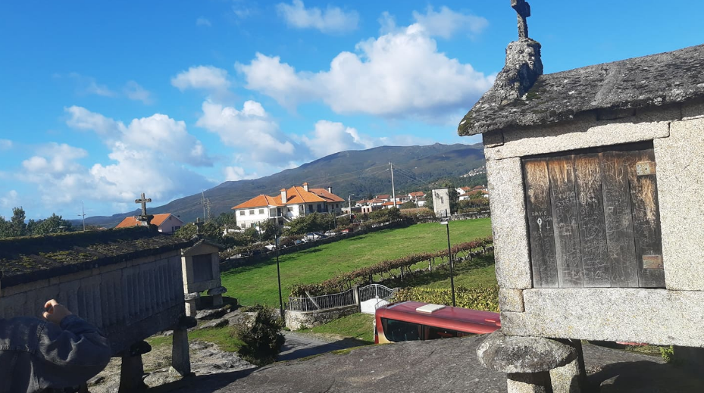

Slide 14
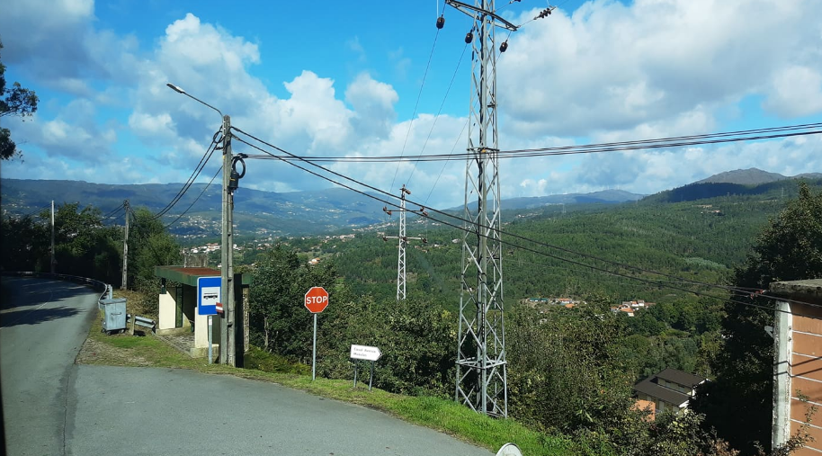

Slide 15
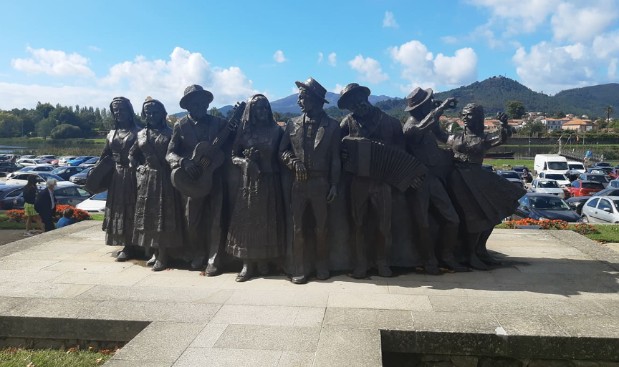
Ponte De Lima

Slide 16
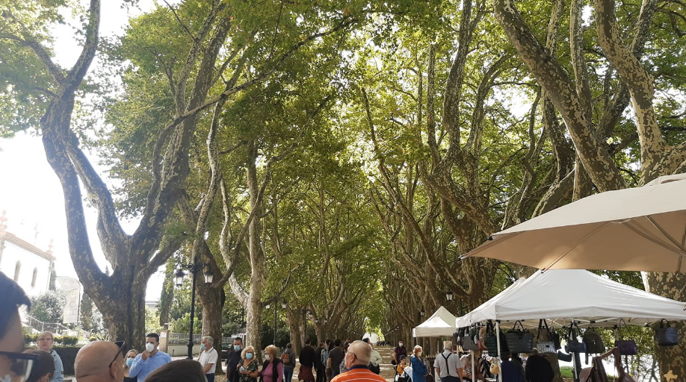

Slide 17
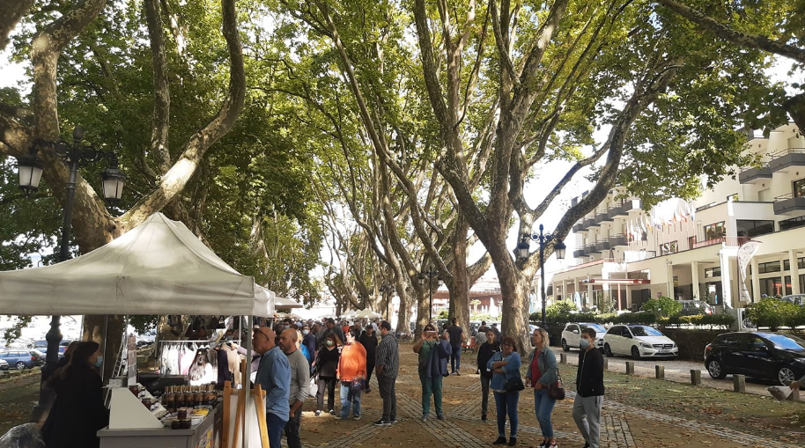

Slide 18
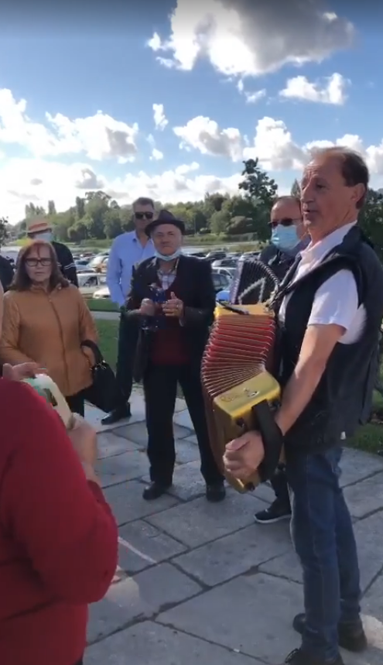
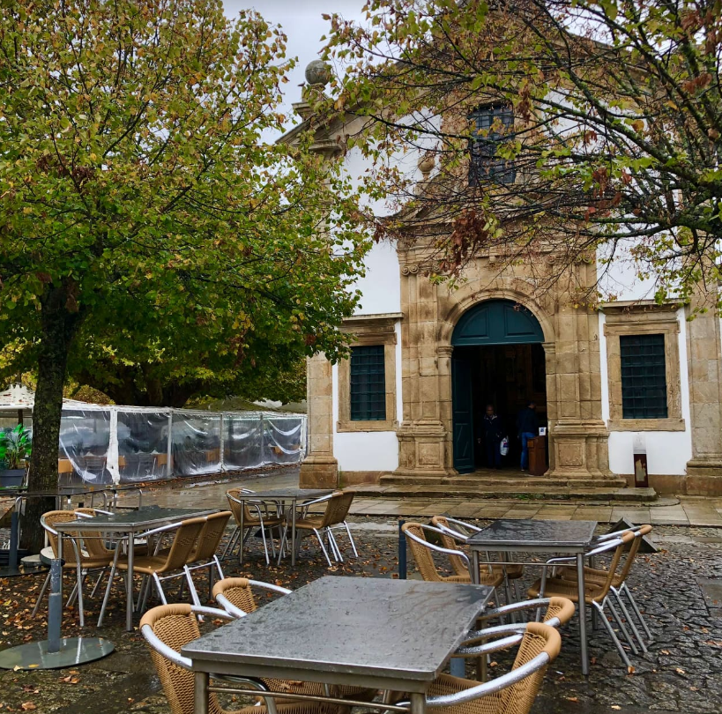

Slide 19
A doua săptămână
În a doua saptamană de practica sub îndrumarea tutorilor am efectuat sarcinile specifice funcțiilor de guvernantă generală, de etaj și cameristă, am colectat lenjeriile din toate camerele, am sortat aceasta pentru spălătorie. Am învățat cum se întreține și gestionează lenjeria spațiilor de cazare, asigurând un mediu sănătos prin curățenie adecvată. Fiecare grupă a contribuit la pregătirea plicurilor de cafea, ceai, zahăr, a aparturii necesare preparării acestora. Împreună cu tutorele am pregătit echipamentul, materialele și ustensilele necesare efectuării curățeniei: cărucior pentru spații, coșuleț cu materiale, echipamente de curățat și echipamentul propriu de protecție. Toți colegii din grupe, pe rând am controlat zilnic starea în care se află mobilierul din holul hotelului. A fost o săptămână plină de experiențe noi, unde am aplicat ceea ce am învățat la orele de curs. Am fost uniți în activități și ne-am ajutat unii pe alții.

Slide 20
Braga si Porto
La sfarsitul celei de-a două saptamâni, respectiv 9 și 10 octombrie, am mai avut parte de un program cultural în cadrul căruia am vizita orașele Braga si Porto. Înainte de plecare eram foarte nerăbdători să ajungem și să facem sightseeing prin orașe. Prima data pe 9 octombrie am vizitat nobilul și invicibilul oraș Porto. Acest oraș impunător este renumit prin centrul istoric care este înscris în ăatrimoniul Mondial UNESCO. Așezat pe malurile râului Duoro, Porto este unic prin podurile sale și prin emblematicul vin . Am avut parte de o plimbare cu vaporul pe acest râu, unde am văzut clădirile majestoase așezate pe malurile acestuia. A fost o experienta foarte frumoasa pe care nu o voi putea sa o uit vreodata.

Slide 21
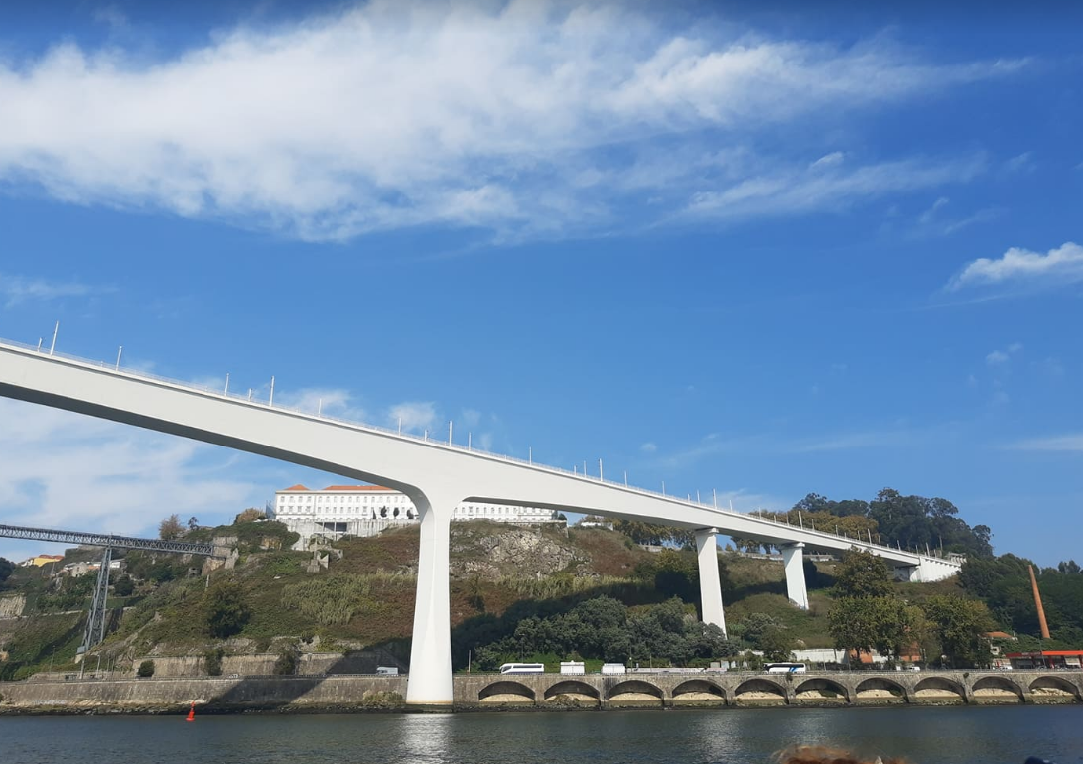

Slide 22
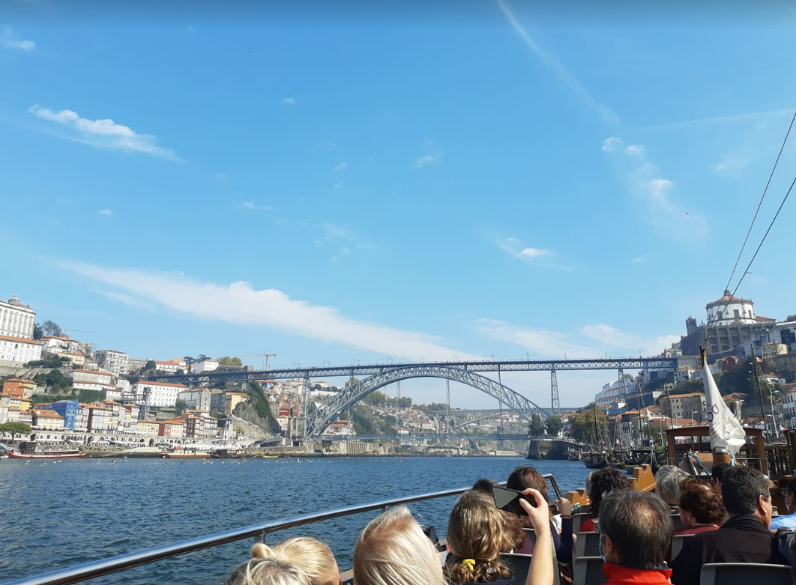
Imagini din barca

Slide 23
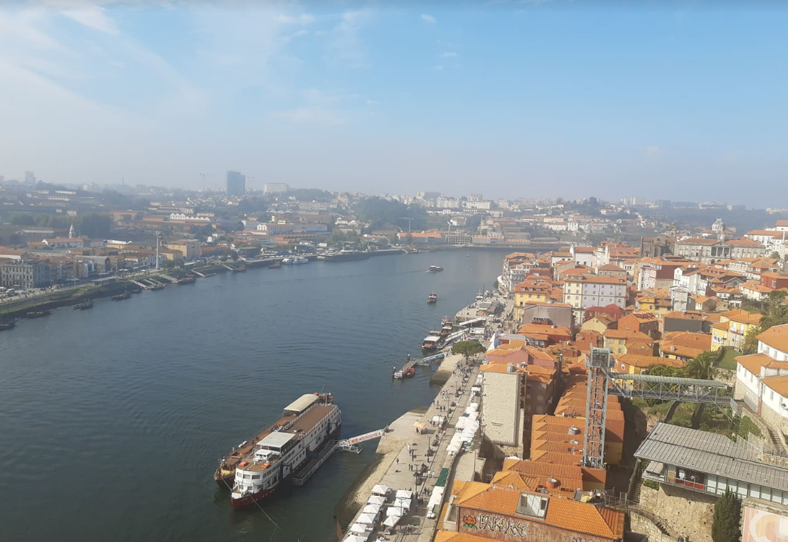

Slide 24
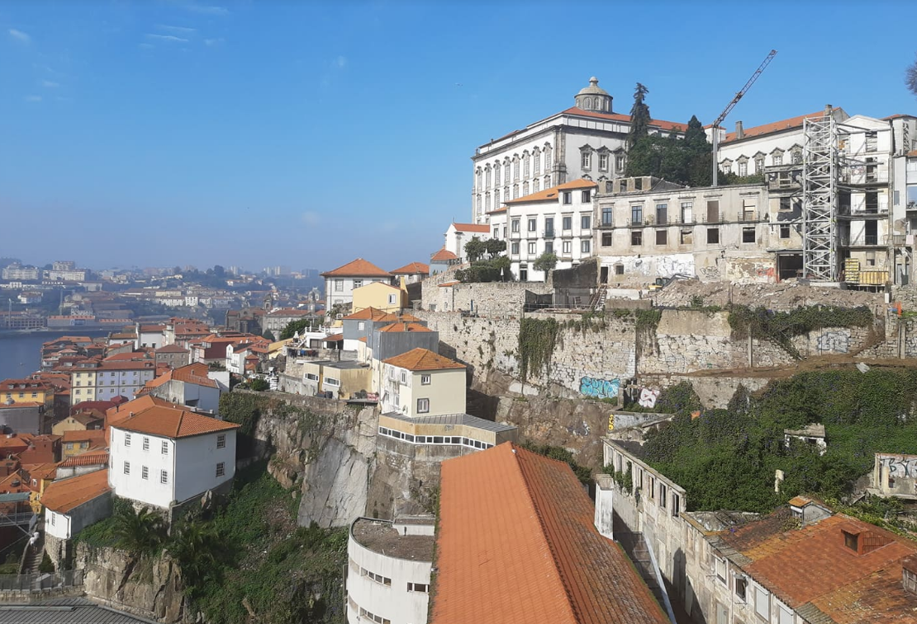
Imagini din Porto

Slide 25
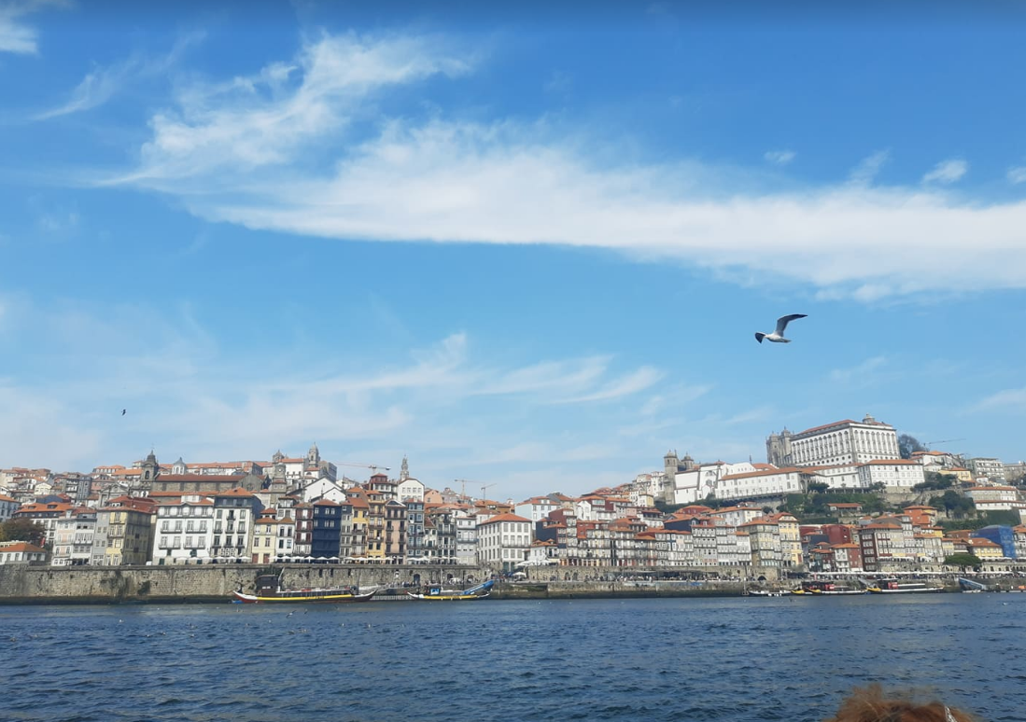

Slide 26
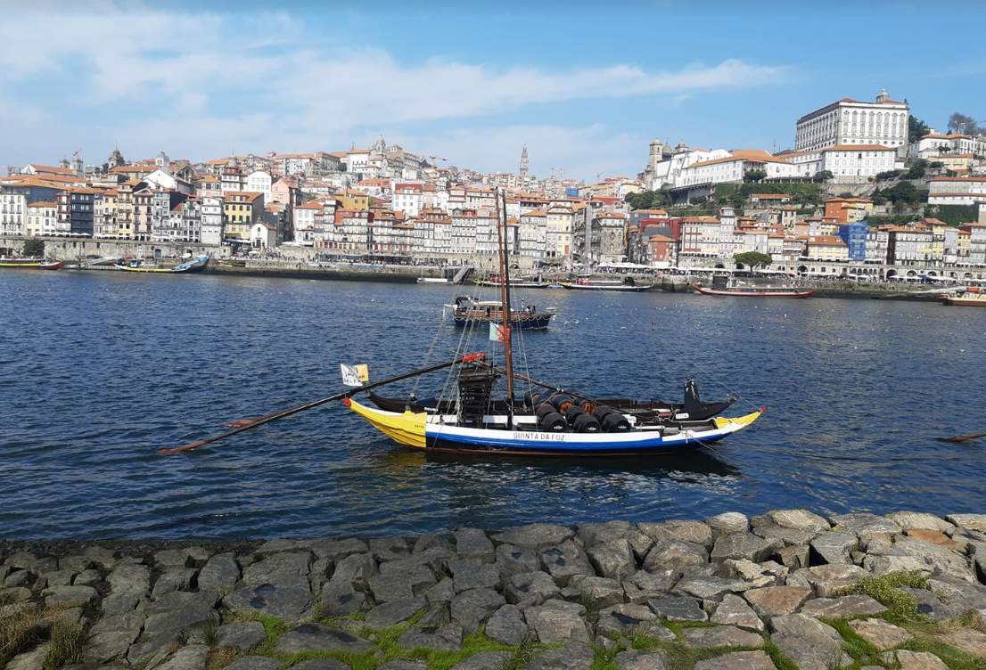

Slide 27
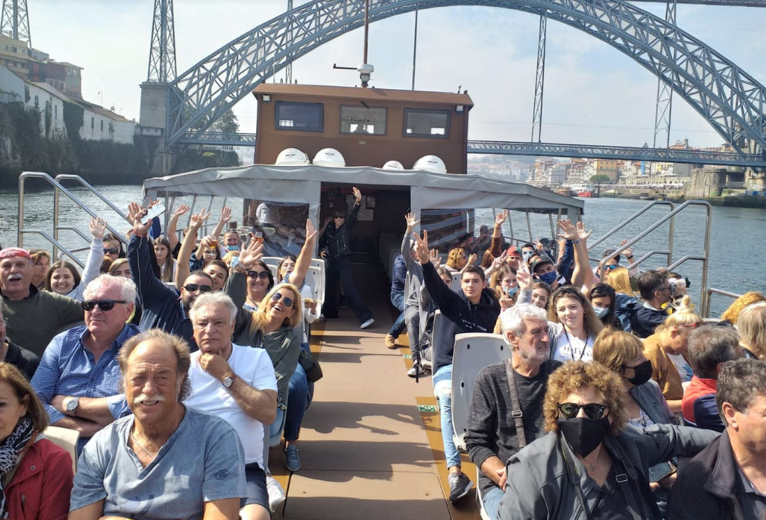

Slide 28
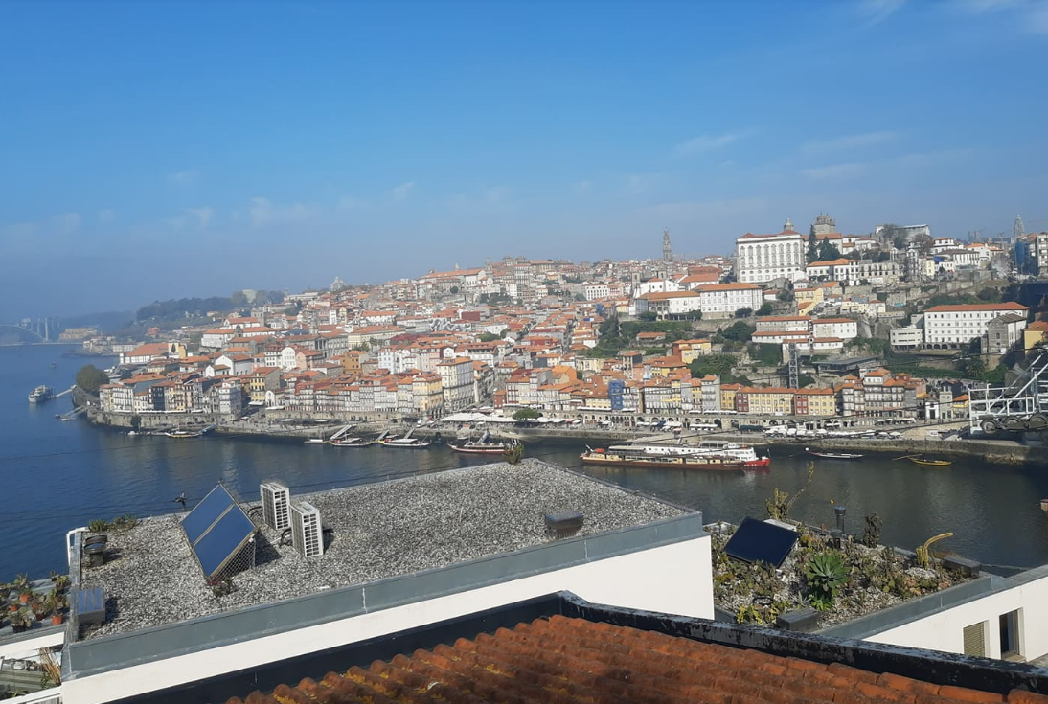

Slide 29
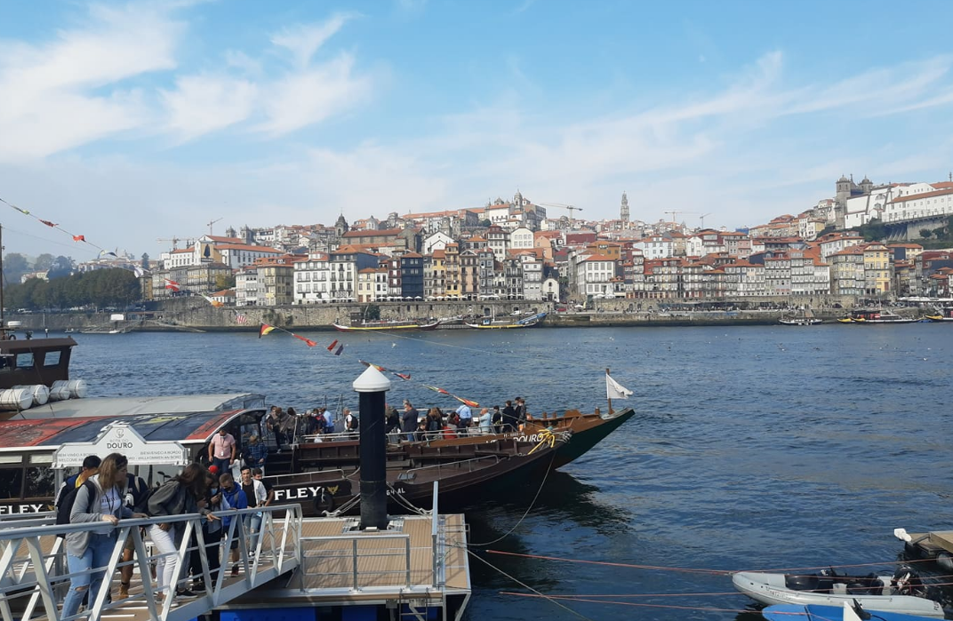

Slide 30
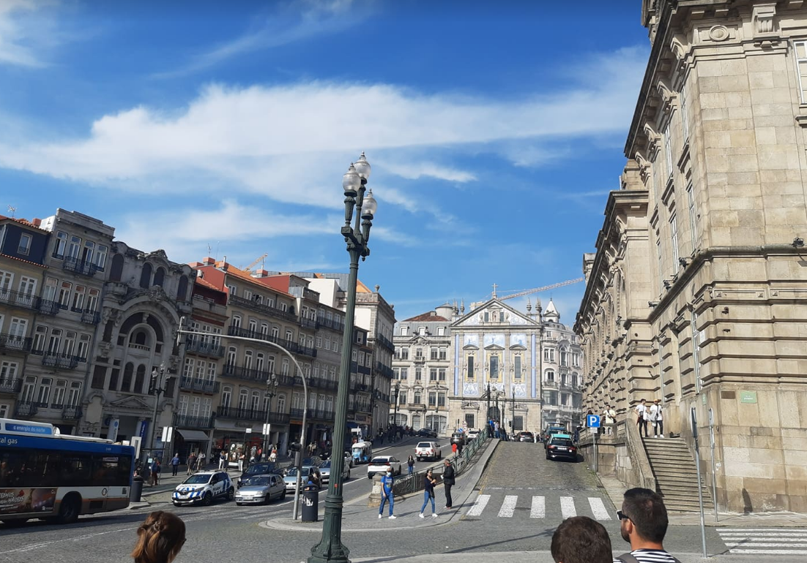
Orasul Porto

Slide 31
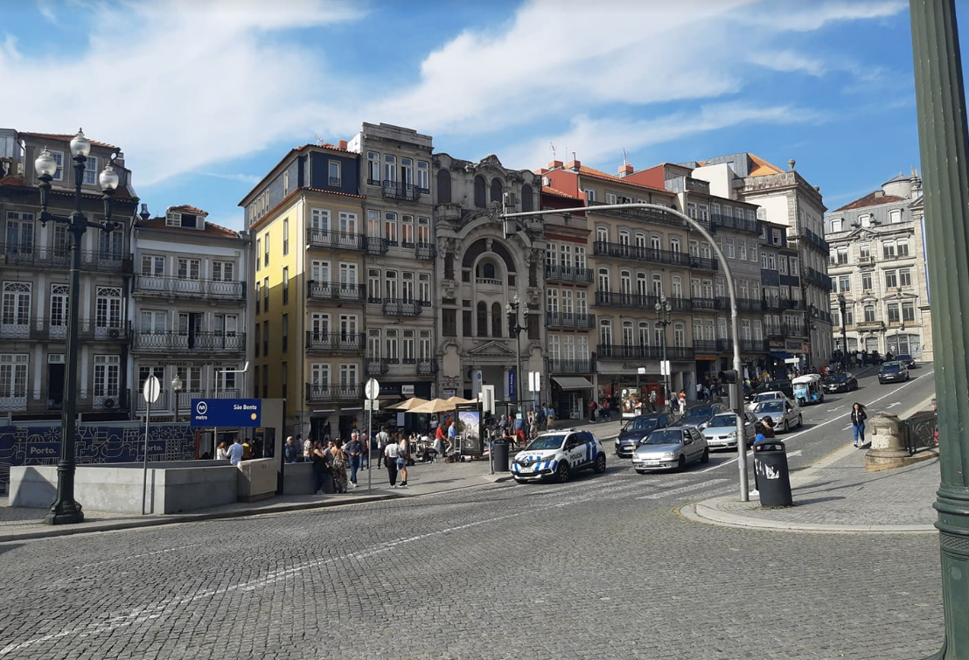

Slide 32
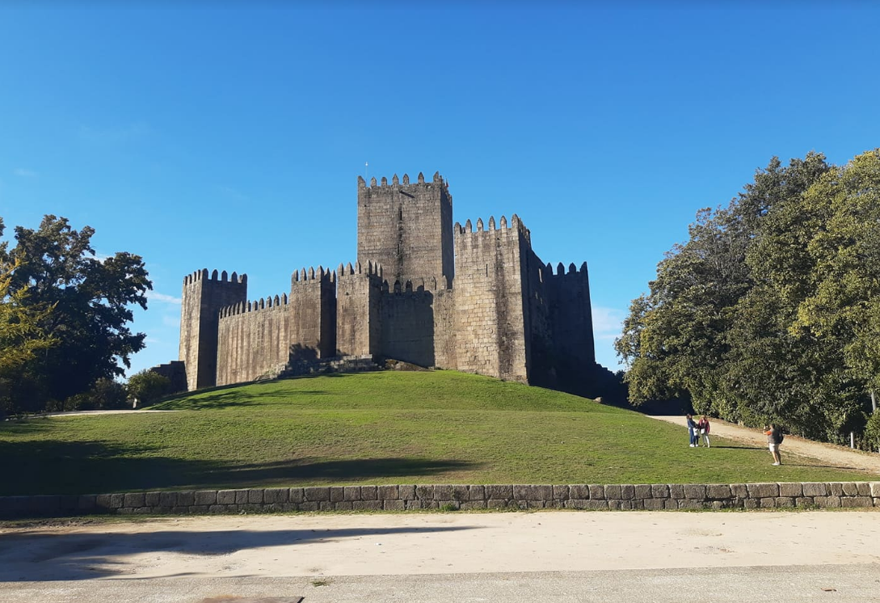
Castelul Guimaraes

Slide 33
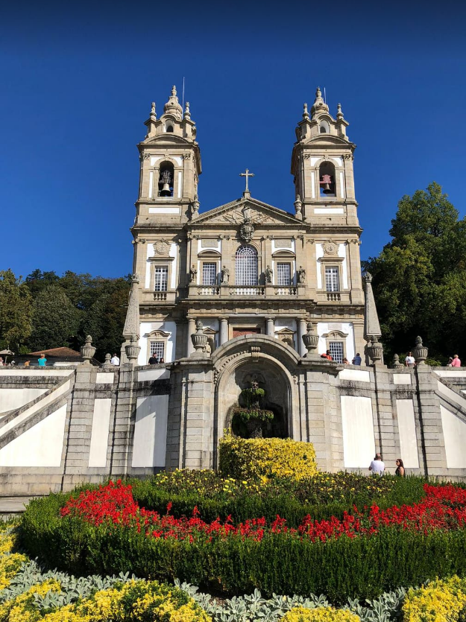
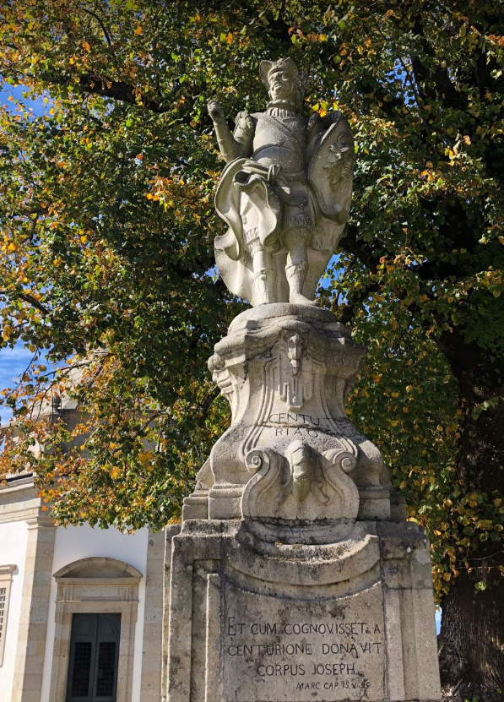

Slide 34
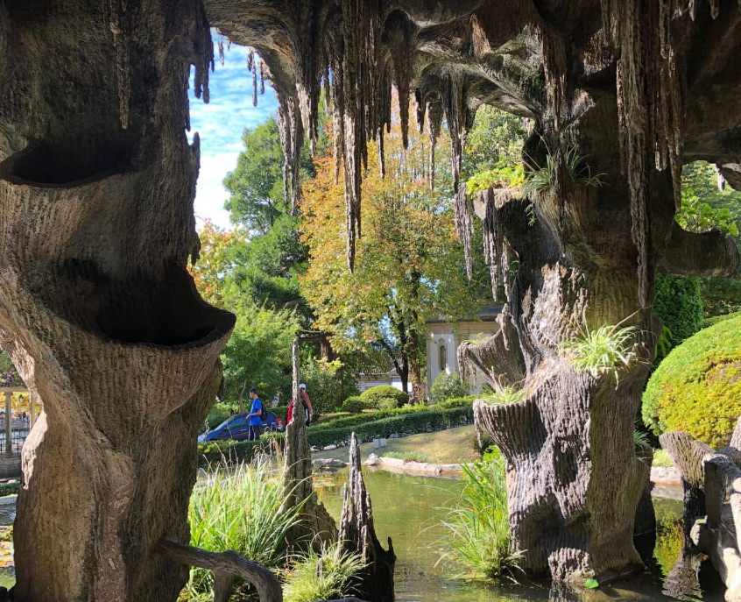

Slide 35
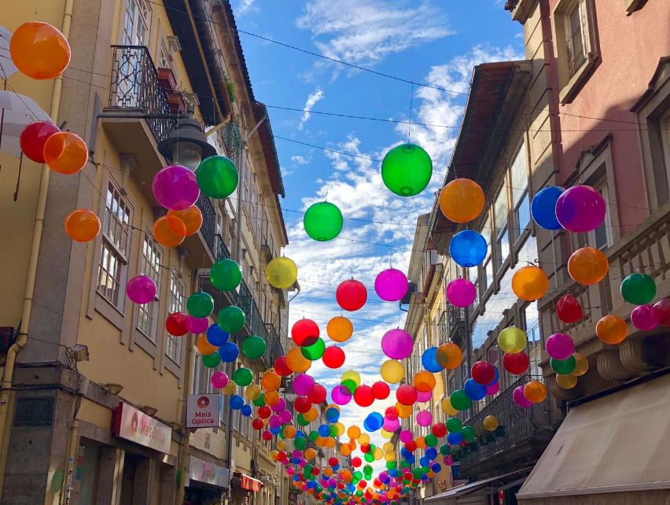

Slide 36
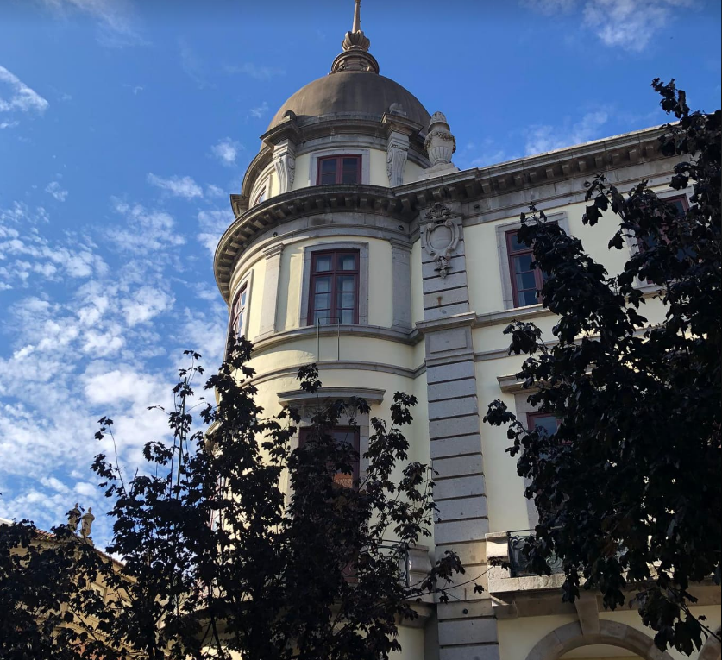

Slide 37
Orele de Portugheză
În fiecare zi exceptând sambăta si duminica, am avut câ te o ora de portugheză, mentor fiind doamna profesoară Mariana Lorenzo. Am învățat multe lucruri despre cultura, istoria și obiceiurile poporului portughez.

Slide 38
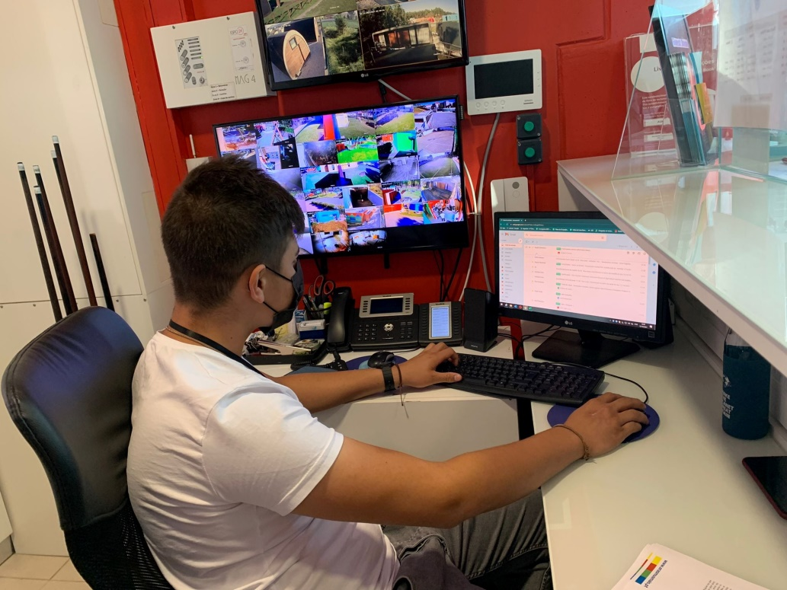
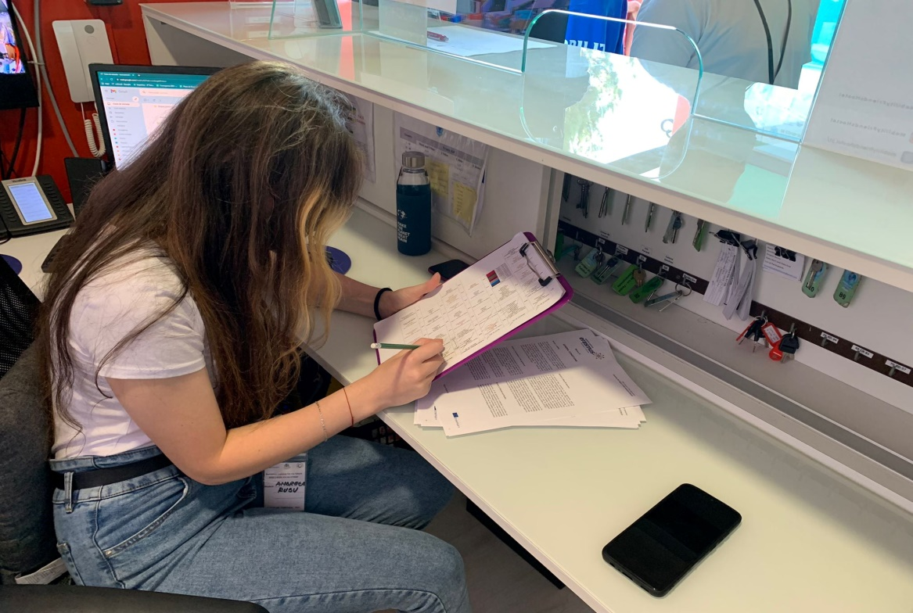
Imagini cu participanți la stagiul de practică ☺

Slide 39
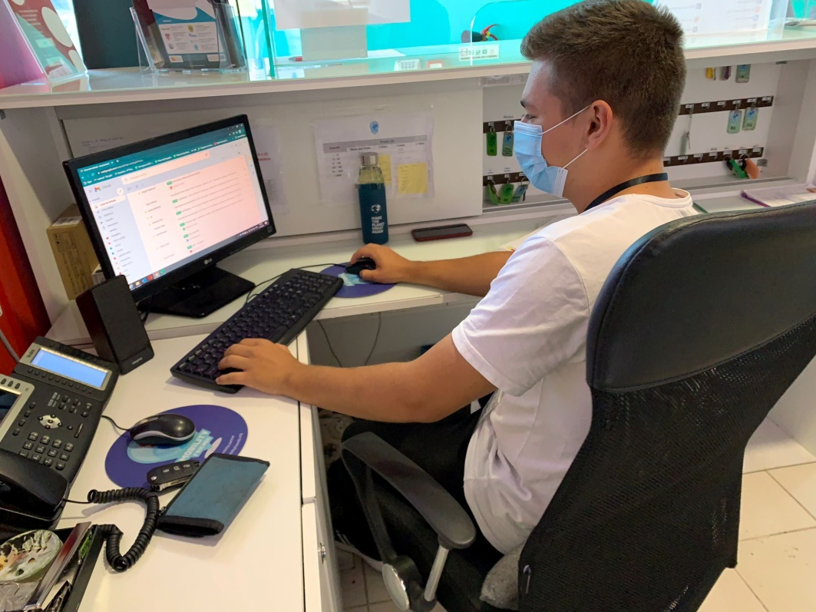
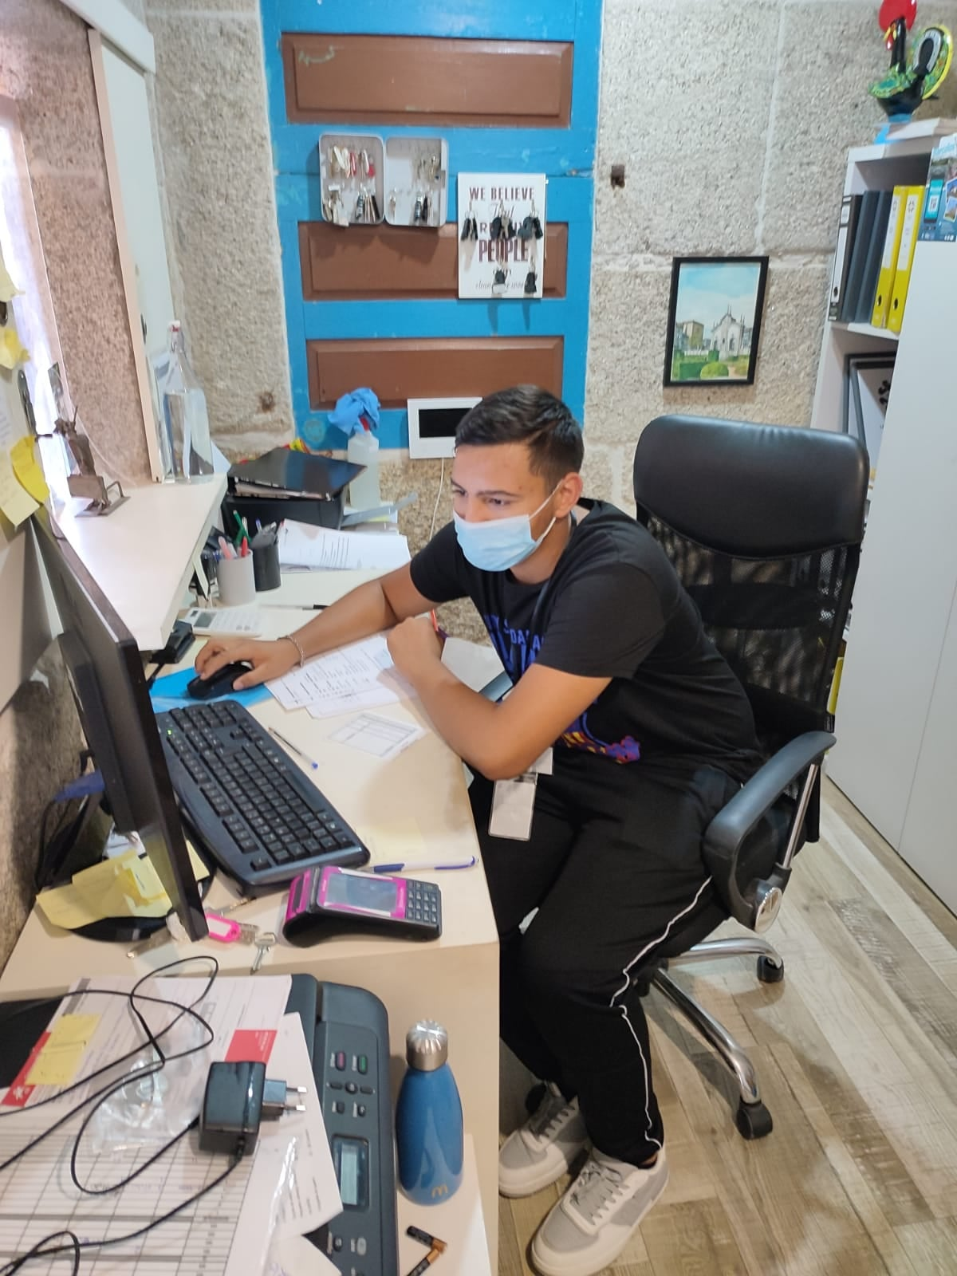

Slide 40
ULTIMA SĂPTĂMÂNĂ
În ultima saptamană din aceasta mobilitate cu ajutorul tutorelui de practică noi am realizat diverse activități:
Procese specifice sejurului turiștilor: funcția concierge;
Procese specifice sejurului turiștilor: funcția casă-facturare și housekeepeng;
Procese specifice sejurului turiștilor: funcția alimentație și prestații suplimentare;
Procese specifice plecării turiștilor: funcția casă-facturare;
La final am avut parte de o evaluare ce a costat în : acordarea de asistență clientilor prin diferite tipuri de rezervari și întocmirea notei de plată.

Slide 41
CE AM ÎNVĂȚAT?
În această mobilitatea am avut oportunitatea de a ne dezvolta anumite abilități din domeniul turismului :
Pregătirea spațiile de cazare și restaurație pentru primirea turiștilor;
Efectuarea operațiilor specifice în mod eficient (rezervare prin program informatic, recepție, operații pentru primirea, înregistrarea, plecarea turiștilor);
Utilizarea sistemului informatic;
Desfășurarea activităților de lucru la nivelul holului și etajului;
Analizarea satisfacției clienților;
Elaborarea materialelor de promovare ale serviciilor unitatii de turism;
Am lucrat în echipă;
Comunicare în lb.engleza cu clienti/angajati;
Sociale si civice, matematice și interculturale.

Slide 42
NE-AM DEZVOLTAT ATITUDINI DESPRE:
Asumarea responsabilității față de sarcina primită;
Implicare activa în activitățile organizației de primire;
Manifestarea rigurozității în îndeplinirea sarcinilor;
Utilizare de forme de comunicare adecvate cu clienții și
angajații și multe altele......

Slide 43


Mobilitatea a ajuns la un final
În data de 14 octombrie am avut parte de festivitatea de încheiere a stadiului de practică
Efectuată în Portugalia. Validarea plasamentului s-a făcut prin acordarea documentului
de Mobilitate Europass.Toate rezultatele noastre au fost înregistrate în certificatul de
Mobilitate Europass. Documentul de mobilitate a fost completat cu cunostinte, abilitati
si competente dobandite de fiecare dintre noi în stagiul de practica.
Documentul a fost semnat de catre participant, tutorele de practică si managerul firmei
de primire. În ultima zi de mobilitate într-un cadru festiv tuturor participaților
li s-a înmânat acest certificat. AM FOST FOARTE MÂNDRI!.

Slide 45
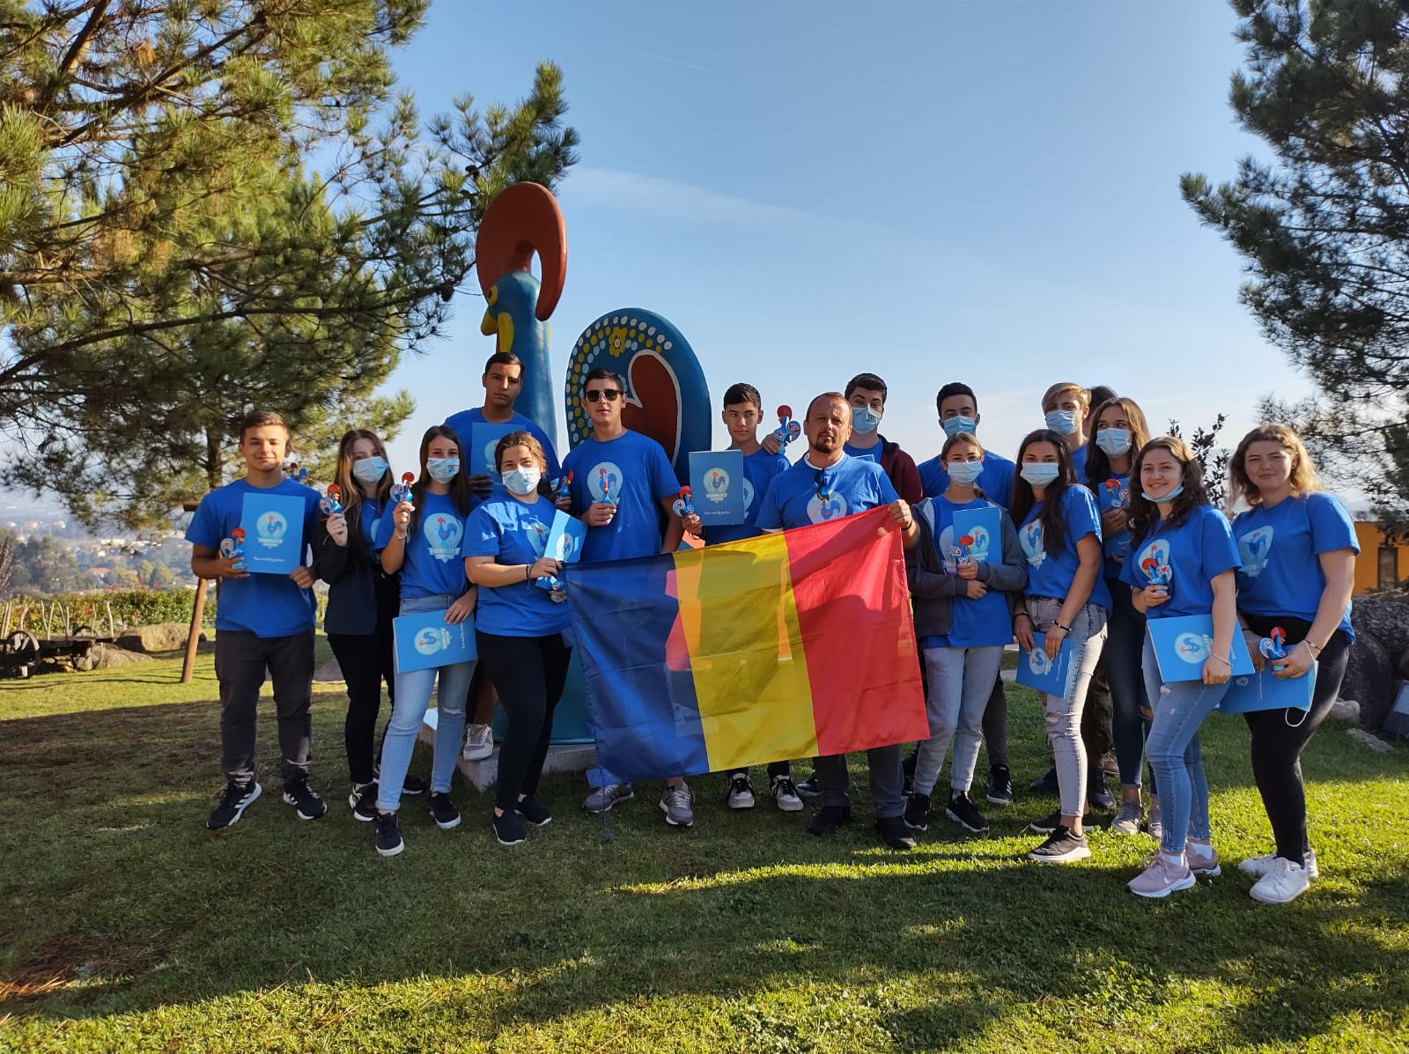

Slide 46
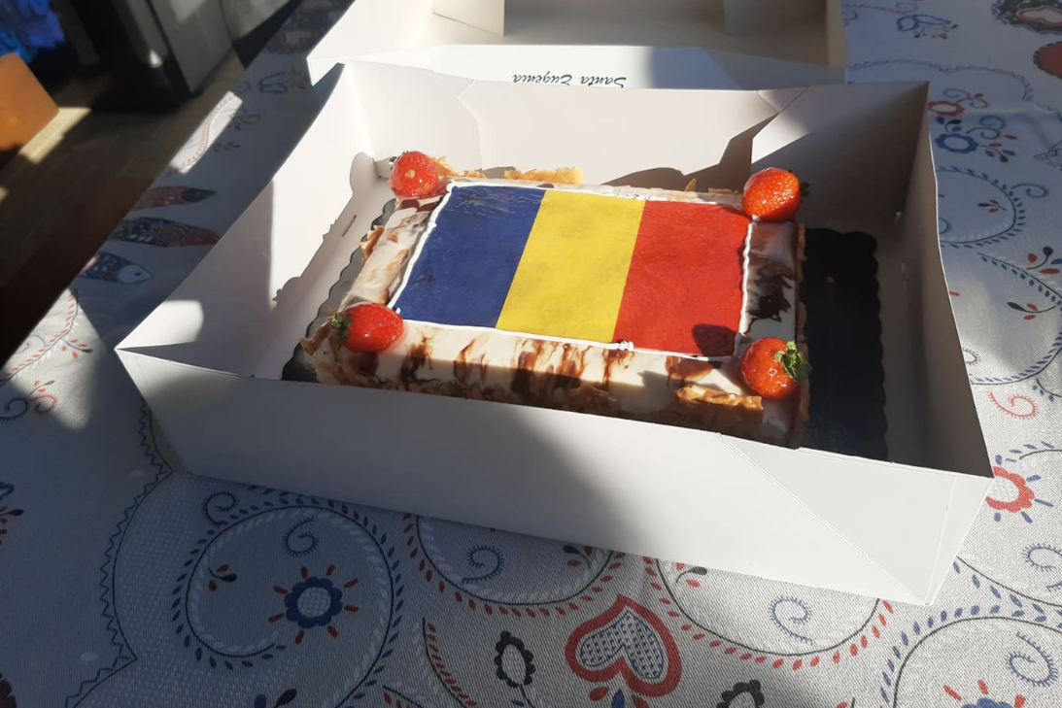

Slide 47
SĂ TRĂIEȘTI ERASMUS + !!!
VĂ MULȚUMIM!

